Slide 1
PLASS-NIA 인공지능학습데이터구축사업(2021)
MPED-RNN 모델
4팀 김경수 이지상 이세림
2021.08.24

Slide 2
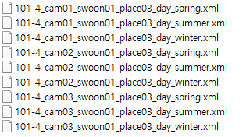
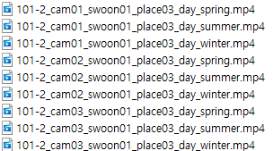
MPED-RNN
AI-Hub dataset
xml파일
mp4파일
Notes:
Ai-hub dataset의 파일 구성
Xml파일 + mp4파일

Slide 3
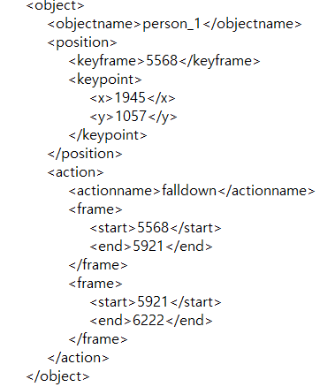
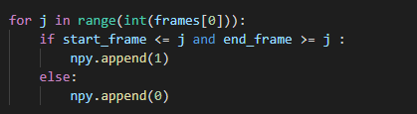
MPED-RNN
AI-Hub dataset xml
이상행동의 종류와 frame을 알 수 있음
Notes:
Xml파일의 구조는 mp4파일에 대한 내용의 정보가 있으며, 그 중 사람의 이상행동 frame과 행동의 종류도 알 수 있음
Frame_level_masks 제작을 위해 xml파일에서 제공하는 starttime과 duration을 가지고 masking 할 수 있는 전처리기 제작

Slide 4
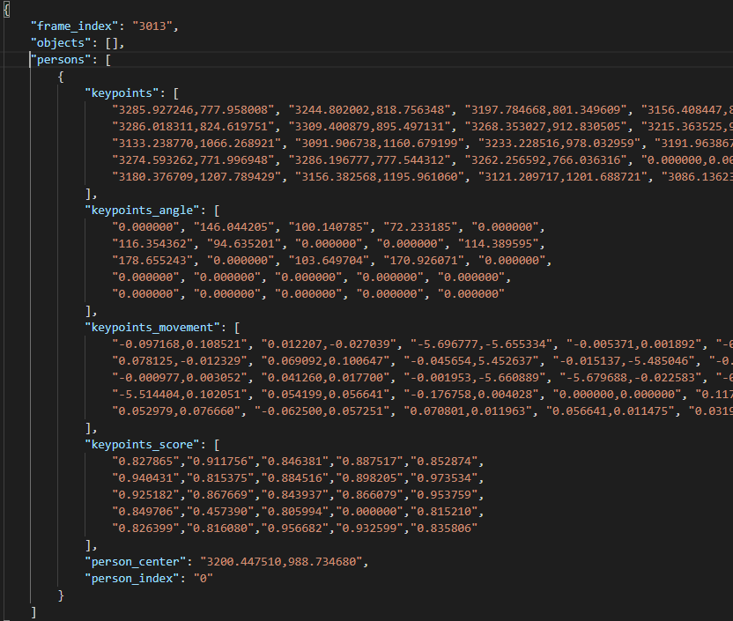
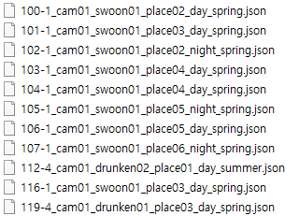
MPED-RNN
AI-Hub dataset json
Notes:
AI-Hub dataset의 각 영상마다 json파일이 존재하며 이 json파일을 이용해 csv파일을 생성

Slide 5
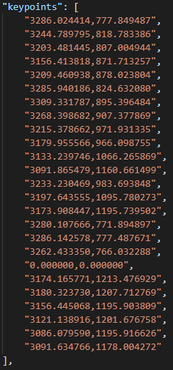
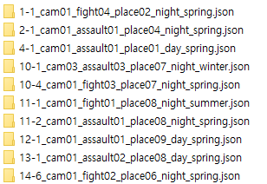
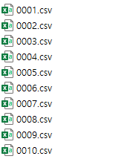
MPED-RNN
AI-Hub dataset json
Notes:
Json파일의 keypoints와 person의 수에 따라 각 파일마다 csv파일을 생성

Slide 6
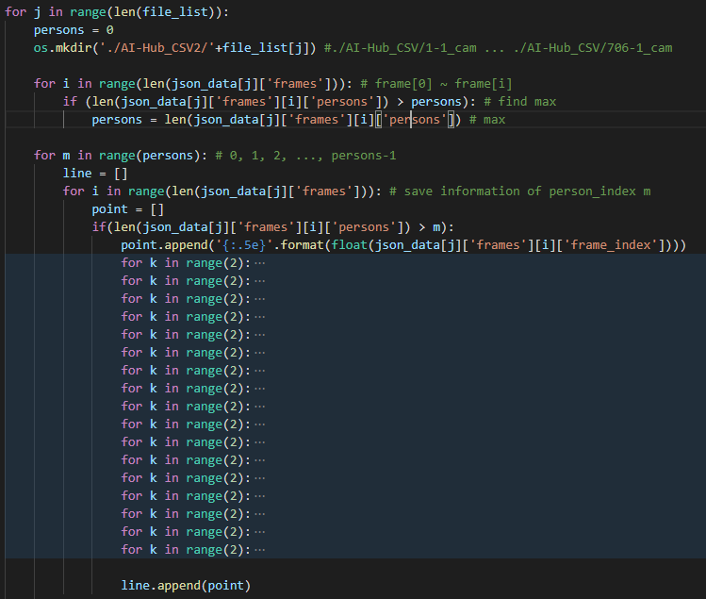
MPED-RNN
AI-Hub dataset json
Notes:
기존 코드에서 사람의 수에 따라 파일을 만들 수 있도록 코드 추가

Slide 7
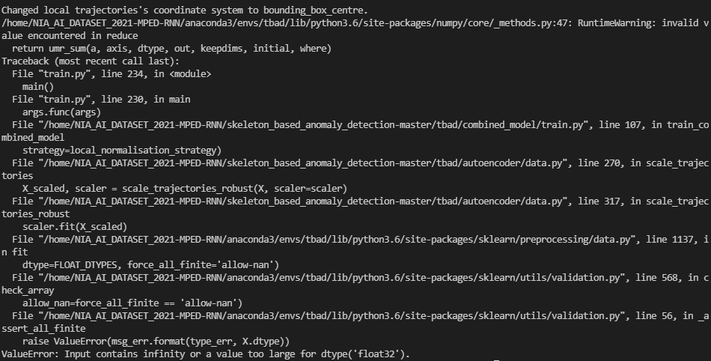
MPED-RNN
AI-Hub dataset 오류 수정
14-6
57-1
58-1
81-2
82-1
83-1
100-1
101-1
104-1
106-1
107-1
112-4
116-1
119-4
122-1
123-1
125-1
126-1
127-1
128-1
129-1
133-1
144-1
145-1
146-1
147-1
148-1
149-1
150-1
151-1
152-1
153-1
155-1
158-1
159-1
160-1
161-1
166-1
171-1
Notes:
다음 오류가 나는 파일들을 골라내 assault, fight, burglary, vandalism 총 4개의 항목의 21개 영상을 3:1로 나누어 16개 영상으로 학습 진행

Slide 8
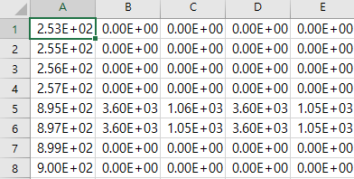
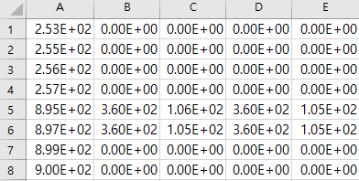
MPED-RNN
AI-Hub dataset 오류 수정
Notes:
가중치의 layer와 모델의 layer가 맞지 않다는 오류가 생김
고해상도가 문제라 생각해 csv의 모든 keypoint값을 10으로 나눠 해상도를 기존의 크기에서 10% 줄여 시도
=> 재학습 했으나 같은 오류 발생

Slide 9
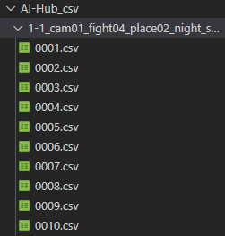
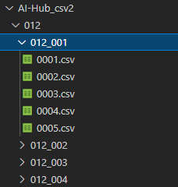
MPED-RNN
AI-Hub dataset 오류 수정
Notes:
UCF-Crime 데이터셋과 AI-Hub 데이터셋을 비교했을 때 UCF-Crime보다 5배 이상의 csv파일이 존재
AI-Hub의 csv파일 중 행이 2000개가 넘는 파일은 행을 2000개씩 나누어 다시 제작
현재까지 동일한 오류 발생, 모든 코드 새롭게 upload했으나 동일

Slide 10

계획
AI-Hub 학습 시 생기는 오류 수정 및 재학습
결과 출력 방식 변경을 위한 코드 분석 및 변경

Slide 11
PLASS-NIA 인공지능학습데이터구축사업(2021)
MPED-RNN 모델
감사합니다
참고: Learning Regularity in Skeleton Trajectories for Anomaly Detection in Videos

